Slide 1
МОБИЛЬНОЕ ПРИЛОЖЕНИЕ “Угадай слово”
Артур Иполитов TA-16V
Tallinna Polütehnikum

Slide 2
План действий
Обоснование выбора
Описание и сценарий игры
Просмотр аналогов
Прототипы
Готовый продукт
Заключение

Slide 3
Обоснование выбора
Интересная концепция
Интерес к самой игре
Опыт в использовании Microsoft Visual Studio
Опыт в использовании C#
Мало аналогов
Notes:
Обоснование выбора –
Интересная концпеция – Игра Угадай Слово, или как её называют в простонародье “Виселица” имеет довольно простой но очень интересный концепт игры.
Интерес к самой игре – Угадай Слово проверет ваши знания слов
Опыт в использовании МВС – получишь новые знания в использовании этого ПО
Опыт в использовании СиШарп – получишь новые знания в этом языке пр.
Мало аналогов – Как не странно, но эта игра мало распростроненна в мире.

Slide 4
Описание и сценарий игры
“Угадай слово” – игра в которой пользователь должен угадать загаданное слово, потбирая букву. Если введена неверная буква, уменьшается кол-во ходов
Сценарий
Пользователь скачивает игру, и заходит в начальное меню.
При начале игры “случайным” методом выбирается слово, которое будет загаднно
Пользователь вводит по букве и проверяет на совпадение. Если буква неверная, уменьшается кол-во ходов. Если буква совподает то она появляется на экране.

Slide 5
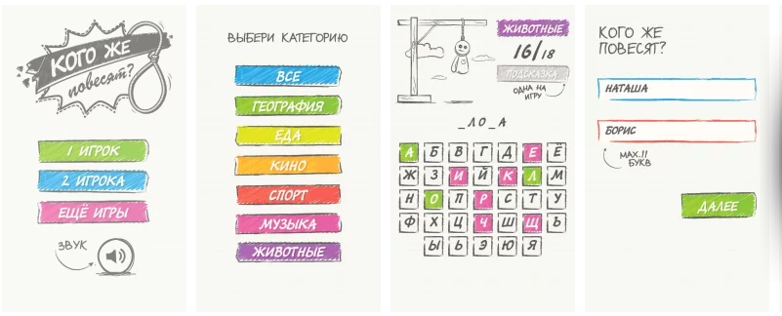
Аналоги
Виселица: Кого же повесят? 1.1 Минусы: Игра только на русском.
Плюсы: Дизайн Игра на двух Выбор категории
Виселица.Mailru
Минусы: Игра только на русском. Много платных услуг(Donate)
Плюсы: Дизайн Соревновательный режим Выбор категории

Slide 6
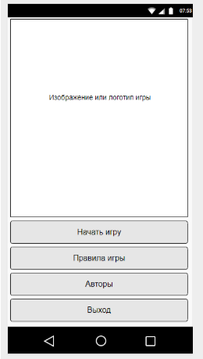
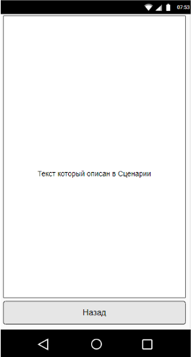
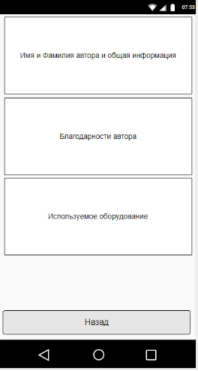
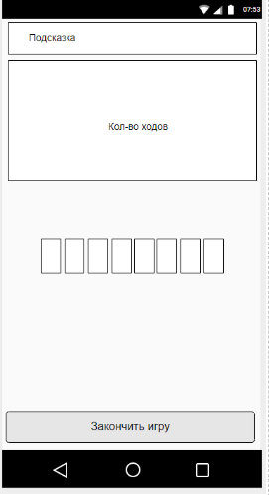
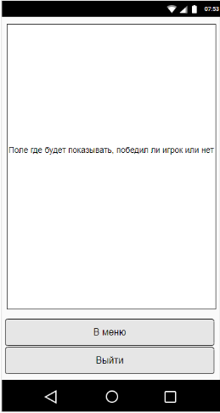
Прототипы
Меню
Правила
Об Авторе
Процесс игры
Результаты

Slide 7
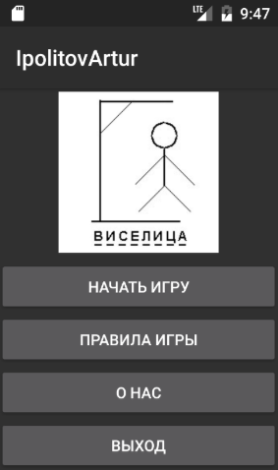
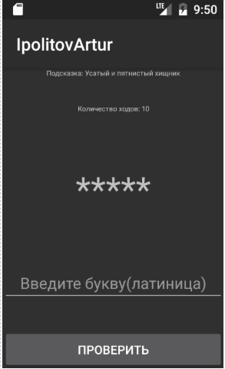
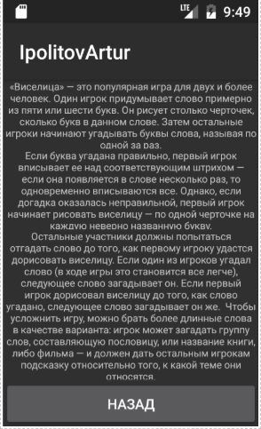
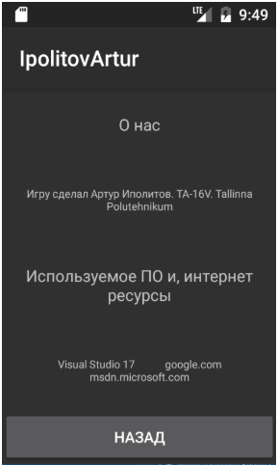
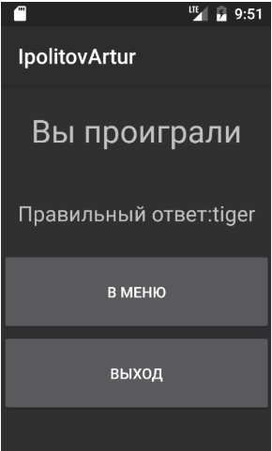
Итоговый продукт
Меню
Процесс игры
Правила
Об Авторе
Результаты
Готовый продкут мало чем отличается от плана и прототипов
Работает стабильно
Проблема: Нельзя загадывать слова на русском

Slide 8
Заключение
Продукт готов к эксплуатации
Имеются проблемы
Имеются идеи для развития приложения

